Slide 4
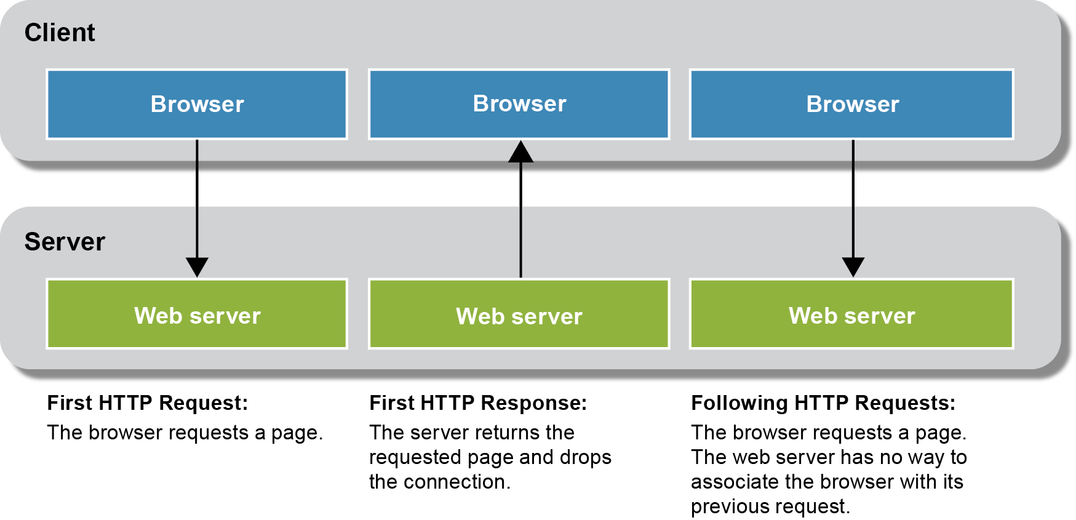
Notes:
việc lưu trữ thông tin của người dùng cho nhiều trang khác nhau là cần thiết
Ví dụ về việc lưu trữ thông tin của người dùng cho nhiều trang khác nhau: thương mại điện tử
HTTP có thể lưu được thông tin hay ko? HTTP là shipper, ko lưu thông tin trước

Slide 5
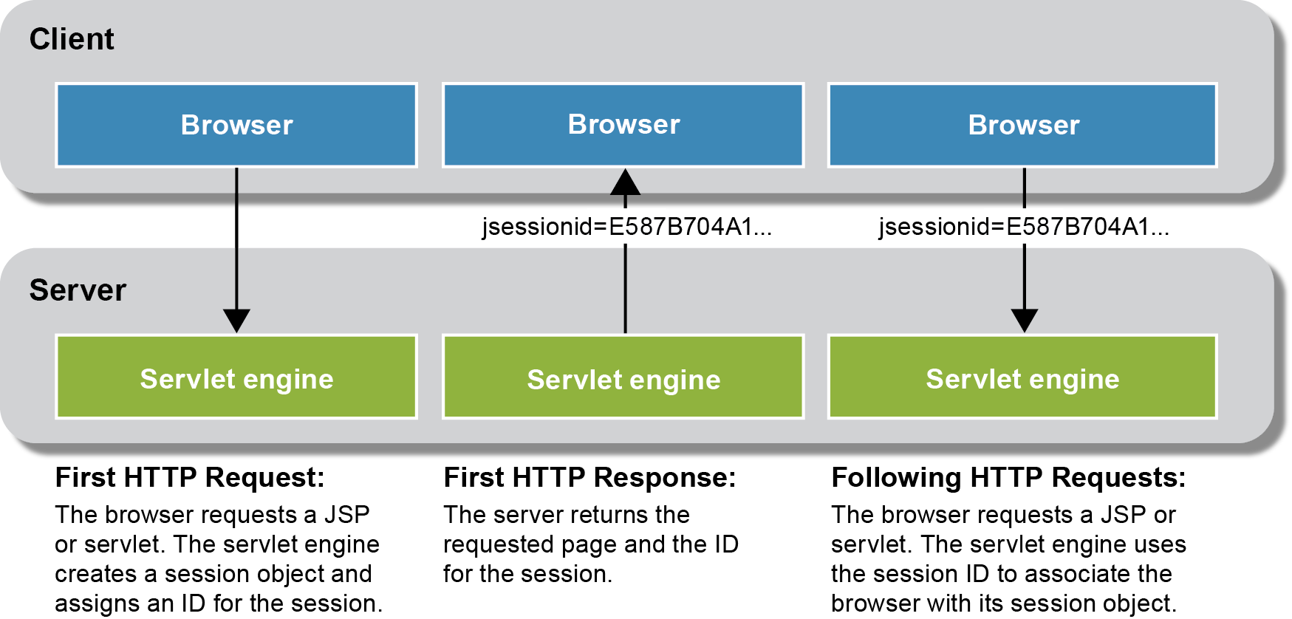
Notes:
Ứng dụng java web lưu được bằng session ID, gửi đến servlet, mở ra thì biết là đang ở session nào, người dùng nào

Slide 7
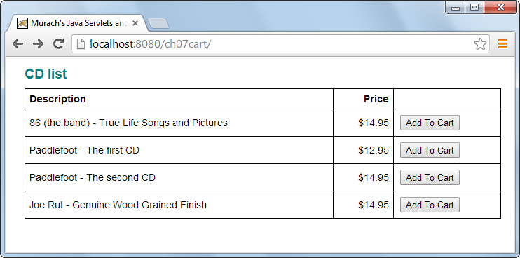
Notes:
Ví dụ về thương mại điện tử

Slide 8
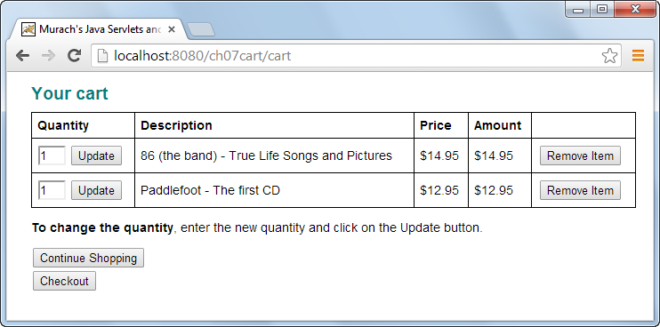

Slide 9
Notes:
Session được server khởi tạo, lần đầu tiên user request đến cho server
GetSession gắn với đối tượng request
Remove attrib do session tồn tại lâu, ko tự xóa như bình thường

Slide 14
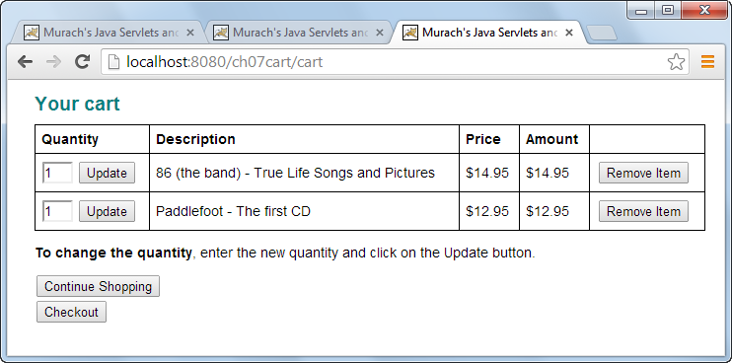

Slide 17
Notes:
Gắn các request tiếp theo vào session. Gắn Session id vào các request và response đến khi phiên làm việc kết thúc. (timeout, đóng trình duyệt). Java jsession.
Code cookies? Tự động tạo session -> getSession. Dùng cookies 1 cách tự động.

Slide 21
Notes:
Cookie ko tự động tạo nên phải khởi tạo

Slide 22
Notes:
Đặt thuộc tính cho cookies

Slide 25
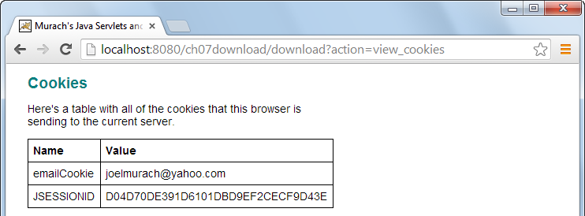

Slide 32
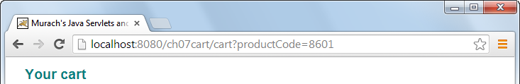

Slide 35
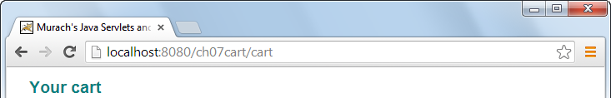

Slide 38
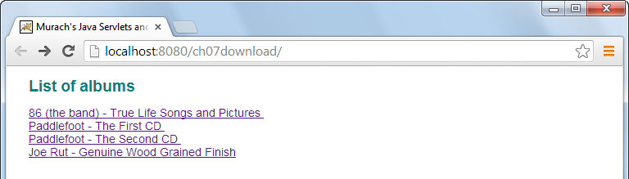

Slide 39
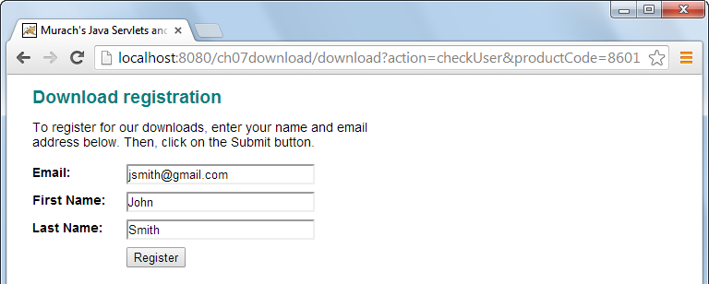

Slide 40
